Slide 1
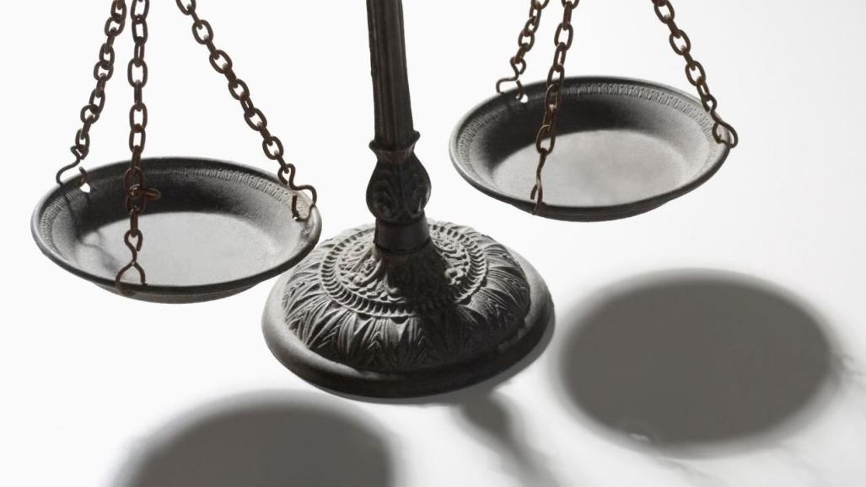
Tiesu darbības rādītāji
2019-2025
Tieslietu
Padomes
Sekretariāts
06.02.2026.
Rihards Veinbergs
Rihards.Veinbergs@at.gov.lv

Slide 2

Latvijas tiesneši

Slide 3
Vidējā tiesneša profils
Notes:
Vidējais vecums stājoties amatā = 34,6 (pirms gada 34,5)
Vidējais tiesneša vecums = 53,1 (pirms gada 53,0)
Vidējais stāžs = 18,6 (pirms gada 18,5)

Slide 5
Tiesnešu skaits un vakances #1
Notes:
Tiesnešu skaits krities par 22
Vakanču īpatsvars pieaudzis no 12% uz 16%
pagājušajā gadā 512 tiesneši un 70 vakances

Slide 6
Tiesnešu skaits un vakances #2

Slide 7
Tiesnešu skaits un vakances #3

Slide 8
Tiesnešu skaits un vakances #4

Slide 9
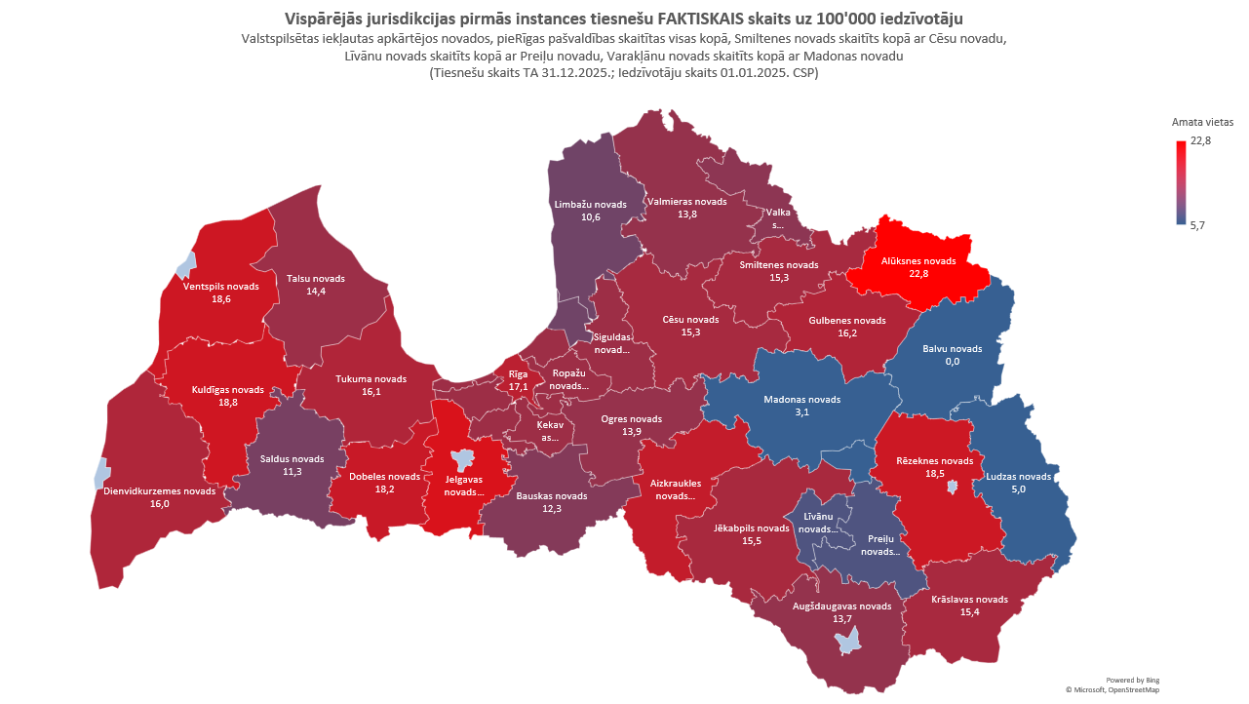
Notes:
Problēmas:
Ludza 1/3
Balvi 0/3
Madona 1/6
Valka 1/3

Slide 10

Lietu apgrozījums tiesu sistēmā
* visu tiesu summa
** atsevišķi skaitot zemesgrāmatu specializācijas tiesnešus

Slide 11
Lietu apgrozījums tiesu sistēmā (summa)

Slide 12
Lietu apgrozījums uz 1 tiesnesi

Slide 13

Saņemtās tiesvedības lietas
* tikai tiesvedības lietas un atbilstošas specializācijas tiesneši

Slide 14
Pirmajā instancē saņemto lietu skaits

Slide 15
Apgabaltiesās saņemto lietu skaits

Slide 16
Augstākajā tiesā saņemto lietu skaits

Slide 17
Izmaiņas saņemto lietu skaitā

Slide 18

Izskatītās tiesvedības lietas
* tikai tiesvedības lietas un atbilstošas specializācijas tiesneši

Slide 19
Pirmajā instancē izskatīto lietu skaits

Slide 20
Apelācijas instancē izskatīto lietu skaits

Slide 21
Kasācijas instancē izskatīto lietu skaits

Slide 22
Izmaiņas izskatīto lietu skaitā

Slide 23

Atlikušās tiesvedības lietas
* tikai tiesvedības lietas un atbilstošas specializācijas tiesneši

Slide 24
Pirmajā instancē atlikušo lietu skaits

Slide 25
Apelācijas instancē atlikušo lietu skaits

Slide 26
Kasācijas instancē atlikušo lietu skaits

Slide 27
Izmaiņas atlikušo lietu skaitā

Slide 28

Lietu izskatīšanas vidējais termiņš un dispozīcijas laiks
* tikai tiesvedības lietas un atbilstošas specializācijas tiesneši

Slide 29
Lietu izskatīšanas vidējais termiņš

Slide 30
Lietu izskatīšanas vidējais termiņš

Slide 31
Izmaiņas lietu izskatīšanas vidējos termiņos

Slide 32
Dispozīcijas laiks

Slide 33

Caurlaidība
* tikai tiesvedības lietas un atbilstošas specializācijas tiesneši

Slide 34
Caurlaidība

Slide 35
Caurlaidība

Slide 36
Saņemto un izskatīto lietu skaita attiecība

Slide 38

Individuālas tiesas
* tikai tiesvedības lietas un atbilstošas specializācijas tiesneši

Slide 39
Senāta Administratīvo lietu departaments (S-ALD)

Slide 40
Senāta Civillietu departaments (S-CLD)

Slide 41
Senāta Krimināllietu departaments (S-KLD)

Slide 42
Administratīvā apgabaltiesa (AAT)

Slide 43
Rīgas apgabaltiesa (RAT)

Slide 44
Kurzemes apgabaltiesa (KAT)

Slide 45
Latgales apgabaltiesa (LAT)

Slide 46
Vidzemes apgabaltiesa (VAT)

Slide 47
Zemgales apgabaltiesa (ZAT)

Slide 48
Administratīvā rajona tiesa (ART)

Slide 49
Rīgas pilsētas tiesa (RPT)

Slide 50
Rīgas rajona tiesa (RRT)

Slide 51
Kurzemes rajona tiesa (KRT)

Slide 52
Latgales rajona tiesa (LRT)

Slide 53
Vidzemes rajona tiesa (VRT)

Slide 54
Zemgales rajona tiesa (ZRT)

Slide 55
Ekonomisko lietu tiesa (ELT)

Slide 56
Tiesu darbības rādītāji 2025
ID | Tiesa | Amata vietas | Tiesneši | Saņemts | Izskatīts | Atlikums | Vidējais termiņš (m) | Dispozīcijas laiks (m) | Caurlaidība (%)
S-ALD | Senāts (ALD) | 11 | 11 | 632 | 641 | 402 | 9,0 | 7,6 | 101% | Tiesvedības lietas
S-CLD | Senāts (CLD) | 14 | 14 | 780 | 745 | 294 | 4,3 | 4,8 | 96%
S-KLD | Senāts (KLD) | 10 | 9 | 450 | 431 | 190 | 4,7 | 5,4 | 96%
AAT | Administratīvā apgabaltiesa | 22 | 21 | 789 | 805 | 540 | 8,8 | 8,2 | 102%
RAT | Rīgas apgabaltiesa | 65 | 55 | 2859 | 2797 | 1421 | 5,8 | 6,2 | 98%
KAT | Kurzemes apgabaltiesa | 13 | 13 | 600 | 579 | 156 | 3,5 | 3,3 | 97%
LAT | Latgales apgabaltiesa | 13 | 13 | 551 | 571 | 158 | 4,1 | 3,4 | 104%
VAT | Vidzemes apgabaltiesa | 13 | 9 | 440 | 416 | 136 | 4,1 | 4,0 | 95%
ZAT | Zemgales apgabaltiesa | 15 | 13 | 729 | 705 | 294 | 5,8 | 5,1 | 97%
ART | Administratīvā rajona tiesa | 42 | 36 | 1856 | 1603 | 1195 | 7,2 | 9,1 | 86%
RPT | Rīgas pilsētas tiesa (tv) | 120 | 101 | 12775 | 12465 | 10736 | 9,6 | 10,5 | 98%
RRT | Rīgas rajona tiesa (tv) | 43 | 37 | 4275 | 3942 | 3208 | 7,9 | 9,9 | 92%
KRT | Kurzemes rajona tiesa (tv) | 44 | 37 | 4039 | 4568 | 1542 | 5,4 | 4,1 | 113%
LRT | Latgales rajona tiesa (tv) | 44 | 30 | 3789 | 3880 | 2070 | 5,9 | 6,5 | 102%
VRT | Vidzemes rajona tiesa (tv) | 39 | 28 | 3210 | 3269 | 1689 | 5,8 | 6,3 | 102%
ZRT | Zemgales rajona tiesa (tv) | 61 | 53 | 5474 | 6129 | 2501 | 5,9 | 5,0 | 112%
ELT | Ekonomisko lietu tiesa | 12 | 9 | 394 | 395 | 352 | 9,3 | 10,8 | 100%
RPT | Rīgas pilsētas tiesa (bezstr.) |  |  | 47439 | 42104 | 8895 | 1,60 | 2,6 | 89% | Bezstrīdus lietas
RRT | Rīgas rajona tiesa (bezstr.) |  |  | 35227 | 22921 | 15957 | 2,30 | 8,5 | 65%
KRT | Kurzemes rajona tiesa (bezstr.) |  |  | 35802 | 28128 | 9929 | 1,40 | 4,3 | 79%
LRT | Latgales rajona tiesa (bezstr.) |  |  | 23028 | 20913 | 3736 | 1,10 | 2,2 | 91%
VRT | Vidzemes rajona tiesa (bezstr.) |  |  | 30466 | 26214 | 6151 | 1,40 | 2,9 | 86%
ZRT | Zemgales rajona tiesa (bezstr.) |  |  | 33616 | 26435 | 9542 | 1,50 | 4,4 | 79%
RPT | Rīgas pilsētas tiesa (zg) |  |  | 78710 | 78096 | 2007 | 0,21 | 0,3 | 99% | Zemesgrāmatu lietas
RRT | Rīgas rajona tiesa (zg) |  |  | 39702 | 39445 | 1319 | 0,30 | 0,4 | 99%
KRT | Kurzemes rajona tiesa (zg) |  |  | 29907 | 29935 | 396 | 0,17 | 0,2 | 100%
LRT | Latgales rajona tiesa (zg) |  |  | 30186 | 29574 | 1009 | 0,15 | 0,4 | 98%
VRT | Vidzemes rajona tiesa (zg) |  |  | 28457 | 28557 | 747 | 0,22 | 0,3 | 100%
ZRT | Zemgales rajona tiesa (zg) |  |  | 39702 | 39445 | 1319 | 0,30 | 0,4 | 99%
 | Tiesvedības lietas | 582 | 490 | 43642 | 43941 | 26884 | 7,186 | 7,566 | 101%
 | Bezstrīdus lietas |  |  | 205578 | 166715 | 54210 | 1,583 | 4,177 | 81%
 | Zemesgrāmatu lietas |  |  | 246664 | 245052 | 6797 | 0,228 | 0,338 | 99%

Slide 57
Pateicos par uzmanību!

